Slide 1


IMPACTOS DOS CORTES ORÇAMENTÁRIOS SOBRE PROGRAMAS DE PÓS-GRADUAÇÃO
CCT - Senado Federal
Emília Curi
Secretária Executiva do MCTI
Luiz Alberto Horta Barbosa
Presidente do CNPq - sunbstituto

Slide 2
Como foram operacionalizados, em cada uma das áreas, os cortes orçamentários decididos pelo governo?

Slide 3
Operacionalização do corte e destinação dos recursos
Os recursos inicialmente previstos para 2015 contemplavam o fomento à pesquisa por meio do Edital Universal & INCTs e a formação de recursos humanos (Pós graduação no Brasil e no exterior) nas mais diversas áreas de conhecimento. O CNPq priorizou o pagamento dos editais lançados em 2014 deixando de reeditá-los em 2015. No caso do Universal, o valor a ser pago é de R$ 106 milhões;
Especificamente em relação ao Programa Ciência sem Fronteiras, o MCTI obteve autorização do MPOG para aprovar o calendário 2/2015 com a concessão de até 1.036 bolsas exclusivamente de pós graduação para o exterior (20% desses bolsistas iniciam suas atividades em outubro de 2015). Destes, 800 estão no âmbito do CsF 2.

Slide 4
Como essa operacionalização ocorreu no campo da pós-graduação: formação e fomento à pesquisa? Quais critérios foram utilizados para aplicação dos cortes?

Slide 5
Procedimentos para operacionalização dos cortes
O CNPq já possui projetos e bolsas vigentes que foram aprovados em 2013/2014 e renovadas em 2015 (bolsas) na mesma proporção, desta forma a prioridade será em honrar os projetos contratados e o pagamento dos bolsistas, indistintamente da área de atuação. Os recursos já estimados, neste sentido, estão na ordem de R$ 1,1 bilhão.

Slide 6
Quais foram os impactos, conjunturais e estruturais, desses cortes na formação de quadros de alto nível (mestres, e sobretudo doutores) e no andamento das pesquisas nacionais? Quais prejuízos podem ser constatados?

Slide 7
Impactos nos cortes – Programas tradicionais
Em relação aos programas tradicionais do CNPq, o orçamento de 2015 visou garantir recursos mínimos para:
  O pagamento das bolsas de pós graduação no Brasil e no exterior nos níveis de 2014;
  O financiamento de 5537 projetos aprovados na Chamada CNPq/MCTI nº 14/2014 – Universal no montante total de R$ 200 milhões;
  A manutenção do pagamento e concessão das bolsas pesquisador (PQ) e do programa de iniciação científica nos mesmos patamares de 2014.

Slide 8
Edital Universal 2014 - Demanda e Projetos aprovados por área

Slide 9
Edital Universal 2014 - Demanda e Projetos aprovados por área

Slide 10
Edital Universal 2014 - Demanda e Projetos aprovados por área

Slide 11
Impactos nos cortes – Institutos Nacionais de Ciência e Tecnologia - INCTs
Especificamente relativo à Chamada INCT - MCTI/CNPq/CAPES/FAPs nº 16/2014:
  Foi lançada em 06/06/2014 e obteve a inscrição de 345 projetos advindos dos melhores grupos de pesquisadores brasileiros de todo o país, liderados por cientistas PQ 1-A do CNPq;
  Cada projeto terá duração de até 72 meses com recursos totais na ordem de R$ 641 milhões, sendo 100 milhões provenientes do CNPq (detalhes a seguir);
  As propostas encontram-se em fase de julgamento por consultores Ad hoc estrangeiros.

Slide 12

Chamada Pública INCT-2014
FINANCIAMENTO INICIAL:
    CNPq: R$ 100 milhões
    MCTI/FNDCT: R$ 100 milhões
    CAPES: R$ 100 milhões
    FAPs: R$ 341,7 milhões
  Total inicial R$ 641,7 milhões
Edital prevê Etapa de NEGOCIAÇÃO
Outros potenciais parceiros: MS, PETROBRAS, BNDES, SAC, ANP, Statoil
Após 4 anos, e mediante avaliação de desempenho e Proposta com ampliação de metas, poderão ser concedidos aditivos ao valor inicial

Slide 13
Demanda INCT/2014

Slide 14
Demanda INCT/2014

Slide 15
Há formas de minimizar os prejuízos produzidos? Quais medidas estão sendo tomadas nesse sentido?

Slide 16
Minimizar o impacto dos cortes
Tentar agilizar com a maior celeridade possível os recursos destinados aos Editais mencionados no item 2.
O MCTI está buscando junto ao MF a viabilização de recursos financeiros para garantir o mínimo de impacto aos projetos e bolsas em curso.
O MCTI está negociando empréstimo junto ao BID de R$ 2,5 bilhões

Slide 17
Informações adicionais relativas ao orçamento do CNPq

Slide 18
Histórico do orçamento do CNPq

Slide 19
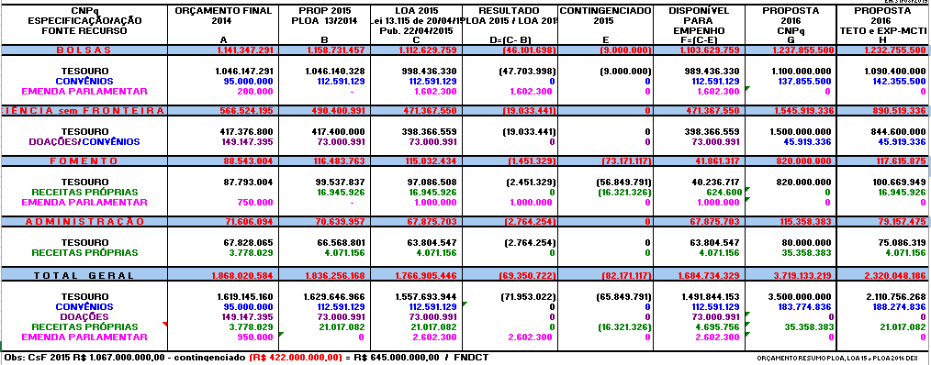
PLOA 2015 e 2016

Slide 20
Orçamento oriundo do FNDCT 2015
Ações | Necessidade Orçamentária 2015 (A) | Necessidade autorizada em reunião-2015 do CCE/FNDCT (B) | Necessidade Orçamentária Atendida (C) | Necessidade Orçamentária A atender (B-C)
¹Ações autorizadas até 2014 -Fomento | 173.930.197,81 | 0,00 | 0,00 | 0,00
²ARC/FINEP 2014 | 2.000.000,00 | 2.000.000,00 | 2.000.000,00 | 0,00
Universal 2013 | 29.658.808,34 | 29.658.808,34 | 29.658.808,34 | 0,00
Universal 2014 | 150.000.000,00 | 76.341.191,66 | 15.341.191,66 | 61.000.000,00
Bolsas CNPq2015 | 61.400.000,00 | 61.400.000,00 | 0,00 | 61.400.000,00
Bolsas PQ-DT | 52.800.000,00 | 52.800.000,00 | 0,00 | 52.800.000,00
Rhae2015 | 15.000.000,00 | 0,00 | 0,00 | 0,00
PCI/MCTI | 39.584.000,00 | 39.584.000,00 | 0,00 | 39.584.000,00
INCT2014 | 50.000.000,00 | 0,00 | 0,00 | 0,00
*ARC/FINEP 2015 | 5.000.000,00 | 5.000.000,00 | 0,00 | 5.000.000,00
CsF | 645.000.000,00 | 645.000.000,00 | 322.500.000,00 | 322.500.000,00
Total | 1.224.373.006,15 | 911.784.000,00 | 369.500.000,00 | 542.284.000,00

Slide 21
Bolsas no país concedidas pelo CNPq
Modalidade | 2012 | 2013 | 2014
 | Bolsa-Ano | Bolsa-Ano | Bolsa-Ano
Apoio à Difusão do Conhecimento | 17 | 0
Apoio Técnico à Pesquisa | 1.763 | 817 | 1.225
Apoio Técnico em Extensão no País | 231 | 215 | 129
Atração de Jovens Talentos | 3 | 84 | 199
Capacitação Institucional/PCI | 282 | 565 | 229
Desenvolvimento Científico Regional | 182 | 193 | 223
Desenvolvimento Tecnológico e Industrial | 203 | 207 | 138
Desenvolvimento Tecnológico em TIC's |  |  | 0
Doutorado | 8.339 | 8.163 | 8.250
Doutorado Sanduíche | 6 | 10 | 19
Doutorado Sanduíche Empresarial | 1 | 0 | 1
Especialista Visitante | 14 | 7 | 4
Extensão no País | 274 | 109 | 136
Fixação de Recursos Humanos | 3 | 1 | 1
Iniciação ao Extensionismo | 178 | 79 | 78
Iniciação Científica | 27.410 | 25.852 | 26.433
Iniciação Científica Júnior | 7.850 | 9.281 | 10.048
Iniciação Tecnológica | 3.115 | 3.542 | 3.681
Mestrado | 9.197 | 8.922 | 9.151
Pesquisador Visitante | 37 | 36 | 36
Pesquisador Visitante Especial | 50 | 90 | 49
Pós-Doutorado | 991 | 1.304 | 1.485
Pós-Doutorado Empresarial | 28 | 32 | 33
Produtividade Desenv. Tecn. e Ext. Inovadora | 706 | 730 | 740
Produtividade em Pesquisa | 13.517 | 13.959 | 14.073
Apoio Técnico em Extensão no País | 6 | 41 | 3
Desenvolvimento Tecnológico e Industrial | 2 | 23 | 4
Doutorado |  |  | 0
Especialista Visitante | 0 | 0
Extensão no País | 2 | 19 | 1
Iniciação ao Extensionismo | 1 | 10 | 1
Iniciação Científica | 3 | 32 | 5
Iniciação Científica Júnior | 3 | 35 | 4
Iniciação Tecnológica | 1 | 4 | 1
Pós-Doutorado |  |  | 0
Produtividade Desenv. Tecn. e Ext. Inovadora |  |  | 0
Produtividade em Pesquisa |  |  | 0
Total | 74.413 | 74.362 | 76.379

Slide 22
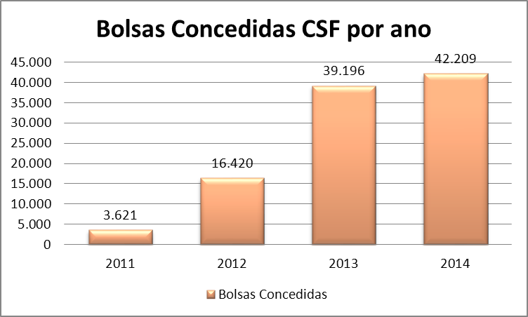
Execução Global CsF 1
Capes/CNPq
Bolsas Concedidas CSF por Agência de Fomento e Ano
# | Ano | CAPES | CNPq | Total Geral
1 | 2011 | 2.919 | 702 | 3.621
2 | 2012 | 7.054 | 9.366 | 16.420
3 | 2013 | 29.113 | 10.083 | 39.196
4 | 2014 | 26.119 | 16.090 | 42.209
Total Geral |  | 65.205 | 36.241 | 101.446
Fonte:CAPES/CNPq; Data de atualização: 19/12/2014

Slide 23
Resumo CSF
Status de implementação de bolsas do CSF
Egressos até 2014 | 40.298
Bolsistas que retornarão em 2015 | 32.681
Bolsistas que retornarão a partir de 2016 | 14.417
Bolsistas de graduação sanduíche que viajarão a partir de julho/2015 | 14.050
Total Geral | 101.446
Fonte: CAPES/CNPq
Data de atualização: 24/04/2015
Notes:
23

Slide 24
IMPACTOS DOS CORTES ORÇAMENTÁRIOS SOBRE PROGRAMAS DE PÓS-GRADUAÇÃO
CCT - Senado Federal

